Slide 1
GIBANJE-1. del

Slide 2
Se še spomnite, kako ste lansko leto odgovorili na vprašanje
KAJ JE GIBANJE?
Ne. Jaz pa se.
Gibanje ste povezali z raznimi športi, kot so: tek, kolesarjenje, hoja, smučanje, skakanje, plavanje…

Slide 3
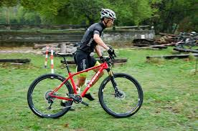
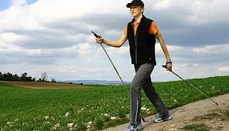
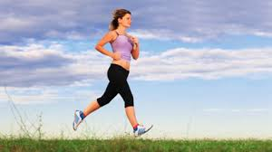
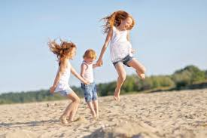
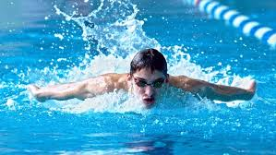
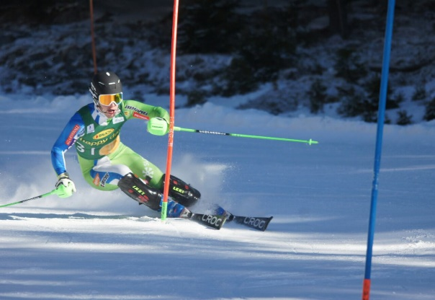
kolesarjenje
hoja
tek
skakanje
plavanje
smučanje

Slide 4
Zdaj poskusi še ti. Verjamem, da ti bo všeč.
Gibanje s celim telesom
Izvajaj še ti različna gibanja: hodi, teči, poskakuj, hopsaj, preskakuj, hodi po štirih, se plazi, plezaj, skači v daljino, se vrti, se valjaj.
Gibanje opiši in ga pravilno poimenuj. Na primer: hoja, tek, poskoki, plazenje, plezanje…
Opazuj svojo hojo – gibanje rok in nog ...
Kaj moraš narediti, da lahko hodiš, skačeš?

Slide 5
Gibanje delov telesa
Zdaj izvajaj še posamezne gibe: gibanje delov roke, noge ... Pomahaj. Počepni. Požugaj s prstom. Pokimaj z glavo. Zavrti roko v ramenu ...
Gibe delov telesa opazuj in opisuj.

Slide 6
Nekdo pa je lani povedal, da GIBANJE JE VSE, KAR SE PREMIKA.
Res je. Gibanje opazimo povsod. Ne gibljemo se samo ljudje, ampak tudi:
živali,
vozila,
kazalci na uri,
zrak,
oblaki,
morski valovi,
veje in listje na drevesu,
žoga, ki si jo brcnil,
planeti…

Slide 7
Gibanje lahko izvajamo v zraku (na kopnem) ali v vodi.
V ZRAKU: hoja, tek, plazenje, drsenje, plezanje, letenje, skakanje…
V VODI: plavanje, hoja, tek, plazenje, drsanje, skakanje.

Slide 8
Načini premikanja-gibanja
Ustno dopolni.
DA-Kdo se lahko premika na zapisane načine v preglednici?
NE-Kdo se na tak način ne more premikati?
 | hoja | plazenje | plavanje | letenje | drsenje
DA | noj | črv | človek | orel | kačji pastir
NE | komar | orel | tiger | opica | krt

Slide 9
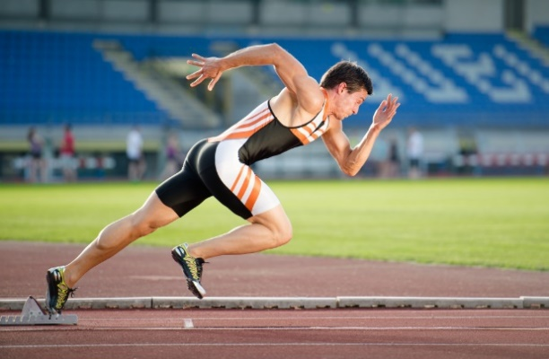
KAKO HITRO IN V KATERO SMER?
Oglej si spodnje fotografije. Pri vsaki poskusi povedati, kako se gibljejo osebe pri različnih športih.
Kako se giblje?
Šprinter (naravnost – smeri ne spreminja)

Slide 10
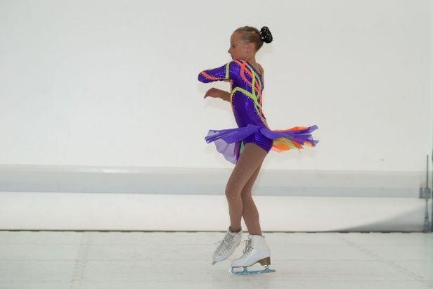
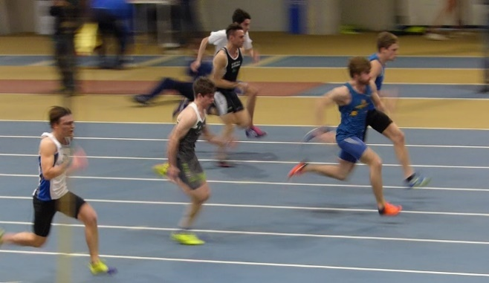
Smučar slalomist (spreminja smer)
Umetnostna drsalka pri skoku z obratom (se vrti)
Tekači, eden je bolj spredaj (ista smer teka, različno hitro)

Slide 11
Razmisli. Kako bi zdaj natančneje razložil-a, kaj je to gibanje?
Vem, to vprašanje je nekoliko težje, ampak vseeno želim, da pomisliš.
Neka stvar se giba, kadar spremeni svoj položaj glede na
okolico.
To ti bom prikazala s pomočjo spodnje fotografije. Pomisli tudi nase, ko si potnik v avtomobilu in sediš pri miru.

Slide 12
Ali se premikaš glede na voznika, če se primerjaš z voznikom?
Ne, ker sediš pri miru.
Ali se premikaš glede na okolico, če se primerjaš z okolico zunaj avtomobila?
Da. Čeprav sediš na miru, se tvoja okolica spreminja, ker avtomobil
pelje naprej.

Slide 13
ZA DANES BO TO VSE.

